Slide 1
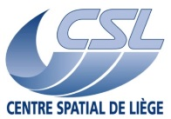


L’Optique Spatiale en Wallonie De la Génèse aux Développements Récents
Marc GEORGES, Centre Spatial de Liège
Stefan DENIS, AMOS S.A.
Luc JOANNES, Lambda-X S.A.

Slide 2
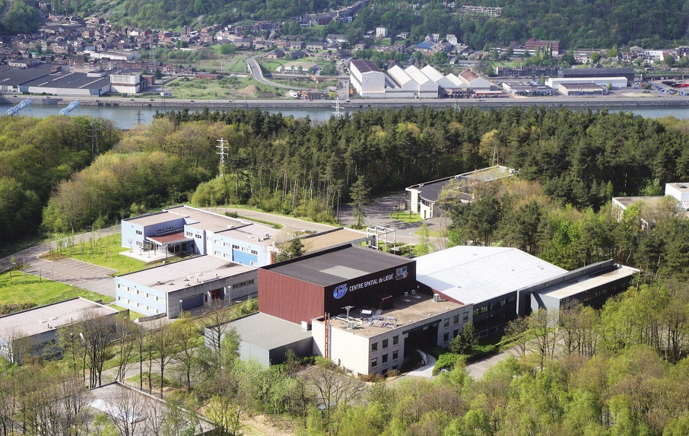
Le Centre Spatial de Liège (CSL)

Slide 3
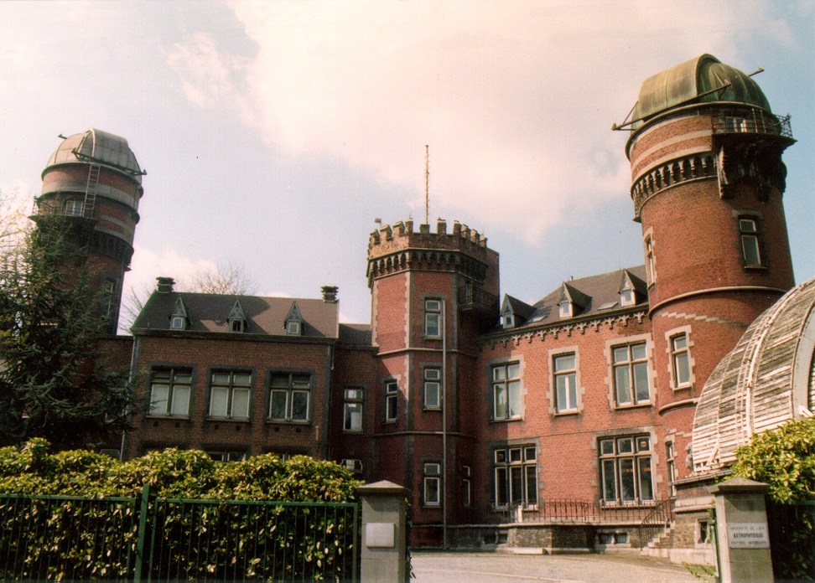
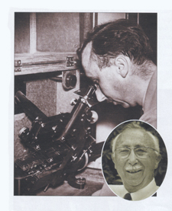
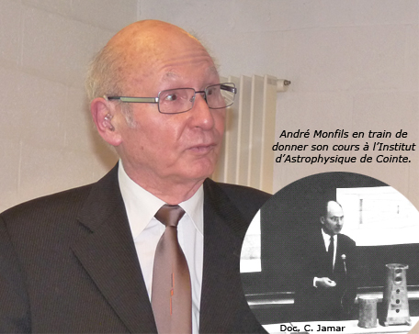
L’Institut d’Astrophysique de Liège
(IAL)
Université de Liège
Créé en 1881, situé sur colline de Cointe
Pol Swings
(1950s)
Astrophysique UV
Comètes artificielles
Infrarouge solaire
Aurores polaires

Slide 4
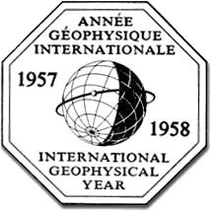
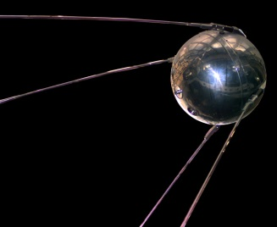
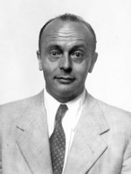





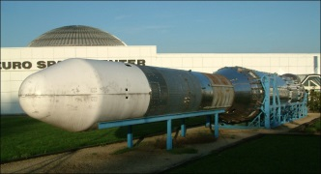
Le contexte historique
M. Nicolet
1960-1964
European Preparatory Commission
for Space Research (COPERS)
1975 – nos jours
1961-1975
European Launcher Deployment
Organization (ELDO)
1964-1975
European Space Research
Organization (ESRO)
1964
Création IASB

Slide 5
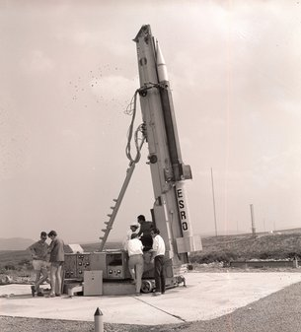
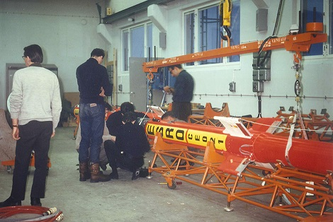
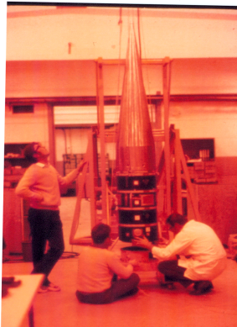
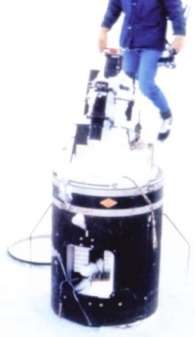
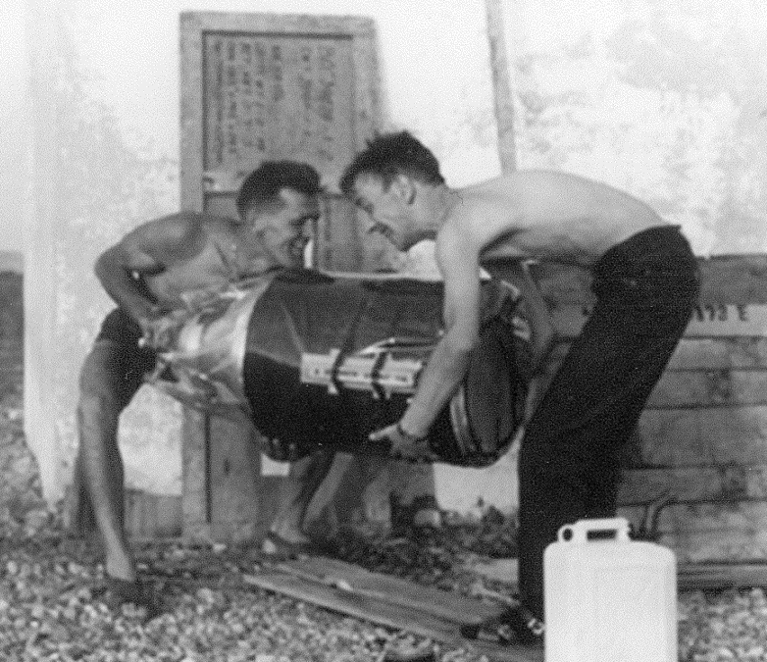
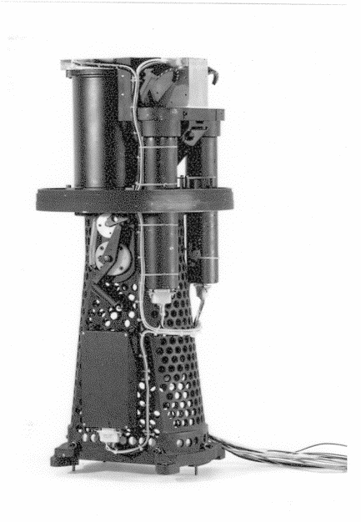
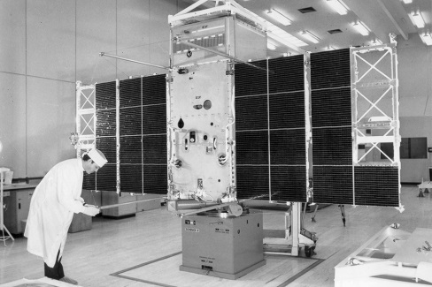
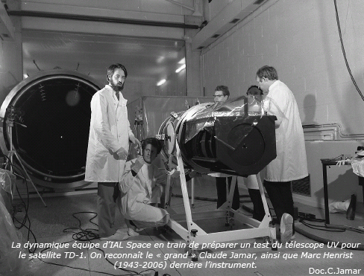
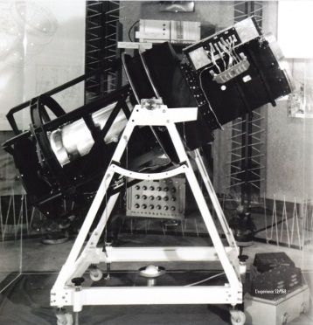
Les années ESRO
Fusées sondes – Sardaigne et Kiruna (Suède)
1964 – Sardaigne: Comètes artificielles
1966-1973 – Kiruna: Mesures aurores polaires in-situ
Lacher d’ammoniac
Mesures spectrales
1972 - Premier satellite européen – TD1A
IAL - Le Groupe Monfils
Expérience S2 (P. Swings)
Cartographie ciel en UV
IAL:
Spectro-photomètre UV
Calibration sol (FOCAL2)
Exploitation données

Slide 6
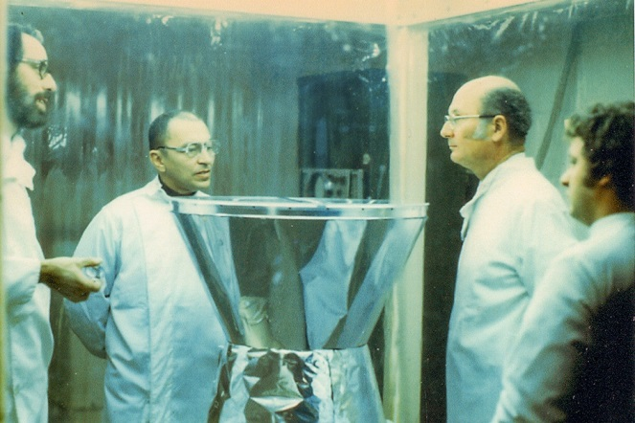
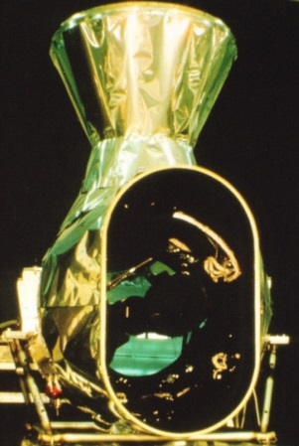
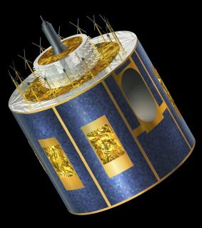
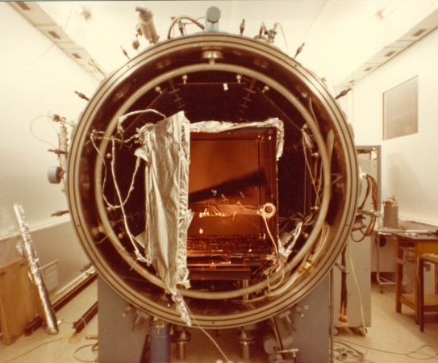

Les premières années ESA
1975 – Meteosat 1: Calibration radiomètre
Régime cryogénique (4K)
1976 – Année charnière
11 personnes du groupe Monfils licenciées par ULg
Sauvetage ESA: le groupe Monfils devient
« Coordinated Facility of the ESA »
1977 – Lancement de Meteosat
1978 – Apparition du nom IAL-Space

Slide 7
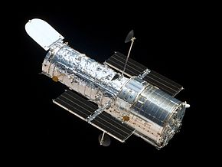
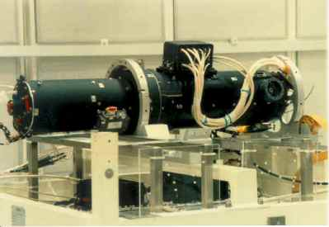
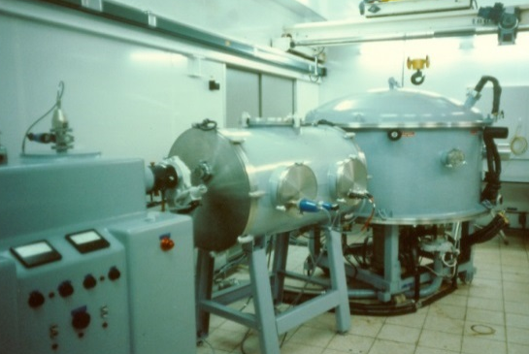
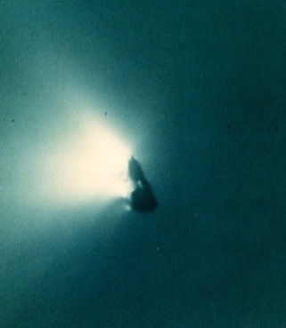
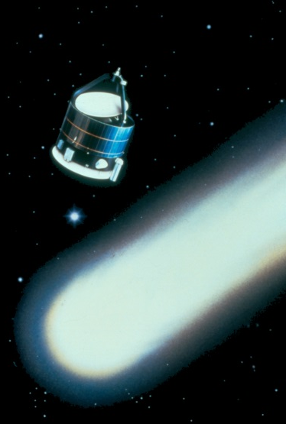
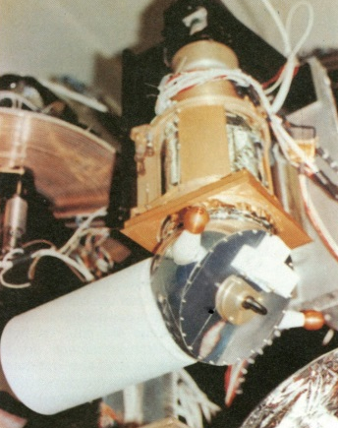
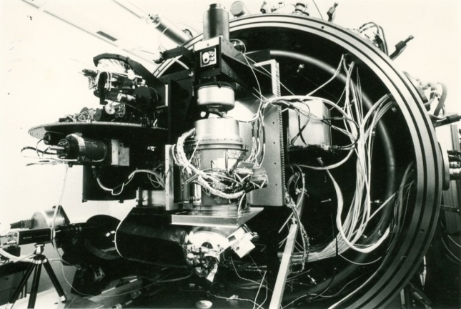
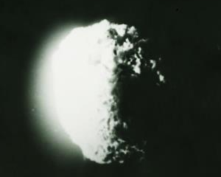
IAL – Space: Reconnaissance de l’ESA
1978 : Faint Object Camera du Telescope Hubble
FOCAL 1,5
Monochromateur FUV
1981 : GIOTTO – Halley Multicolour Camera (HMC)
Simulation de la rencontre avec comète Halley

Slide 8
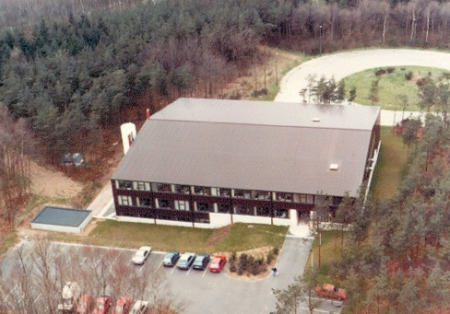
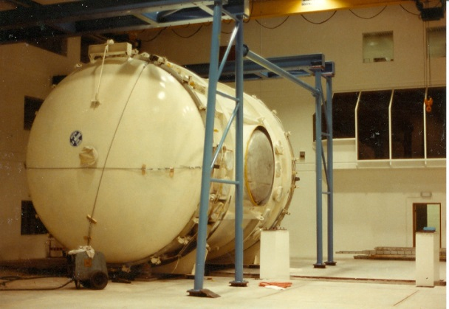
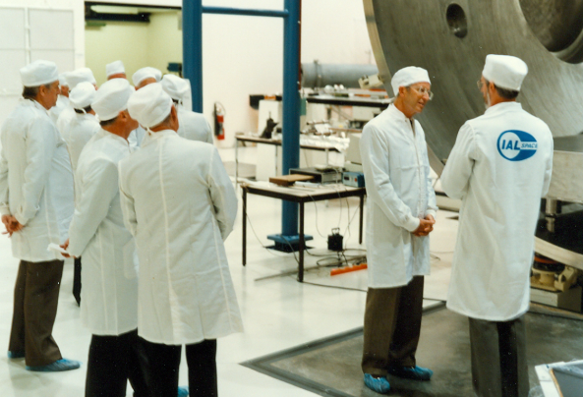
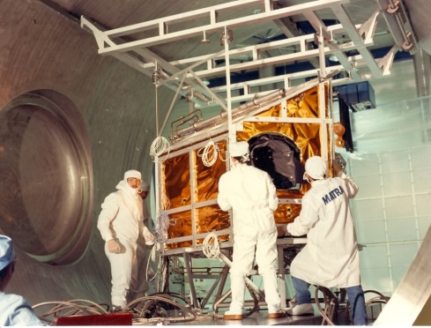
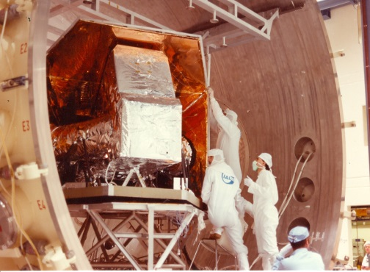
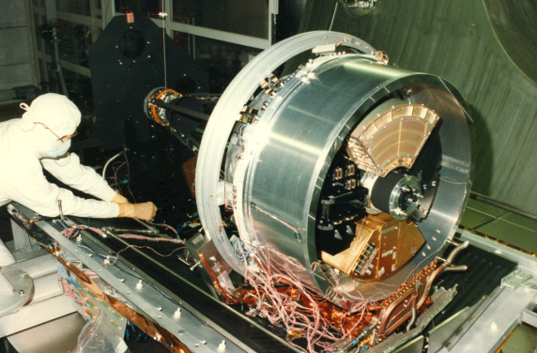
IAL – Space: un peu de place…
1980 : Mission Hipparcos (cartographie stellaire)
Test confié à IAL-Space - Nécessité d’une nouvelle cuve
1984 : Installation au Sart Tilman
FOCAL 5
1985-91 :
Développement de moyens de tests optiques au sol (OGSE)
Tests HIPPARCOS
Tests ISO
IR Space
Observatory

Slide 9
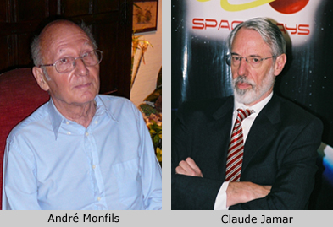
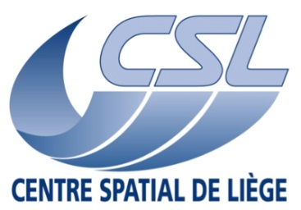
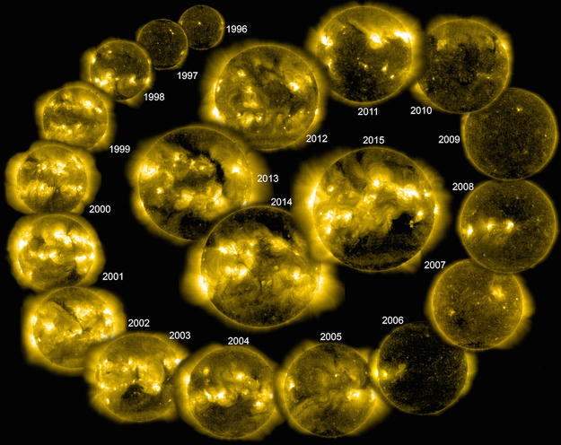
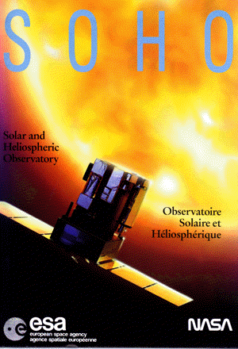
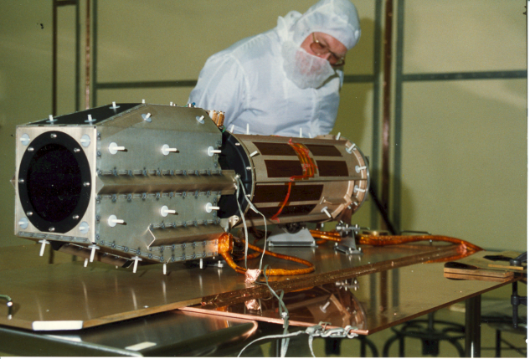
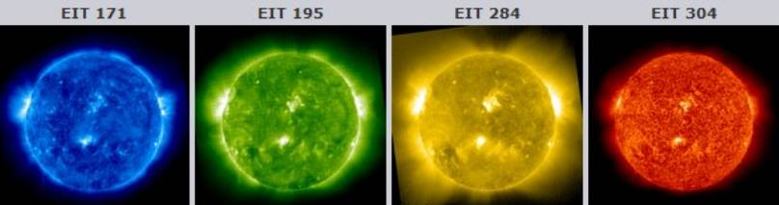
Une nouvelle ère
1991 Nouveau directeur – 1992 Nouveau nom
L’ère de l’instrumentation spatiale s’ouvre
Projet emblématique : EIT
EIT (Extreme UV Imaging Telescope)

Slide 10
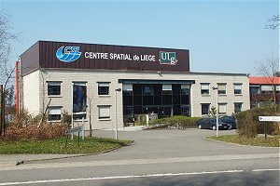
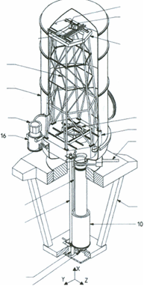
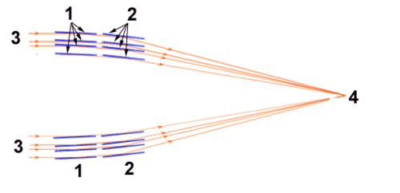
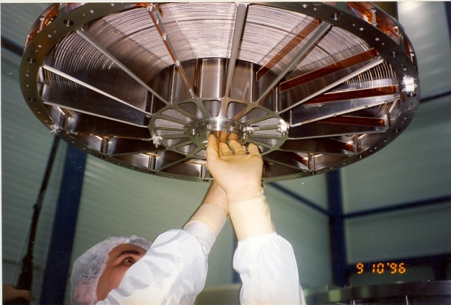
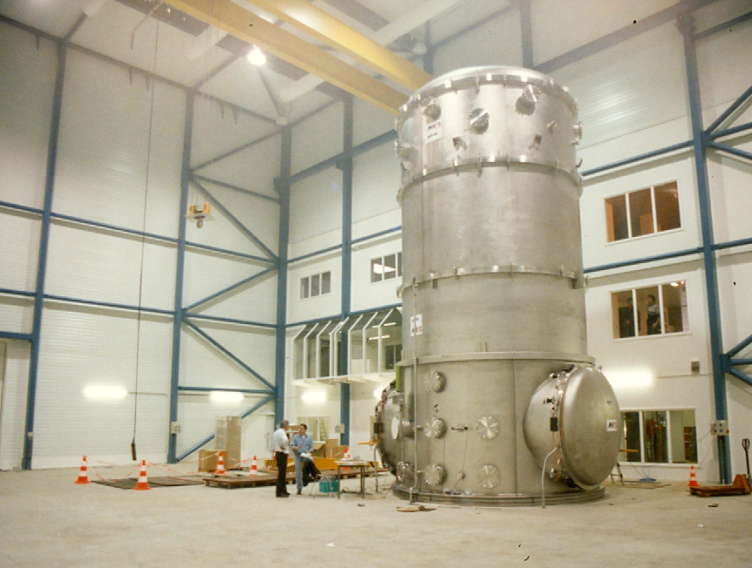
Encore un peu de place
1994 : Mission XMM-Newton (X-Ray Multi-Mirror)
Nécessité d’une nouvelle facilité
Verticale (sources X et EUV à 15 m sous terre)
Extension du bâtiment

Slide 11
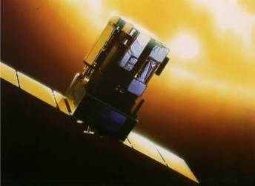
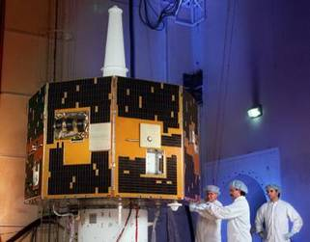

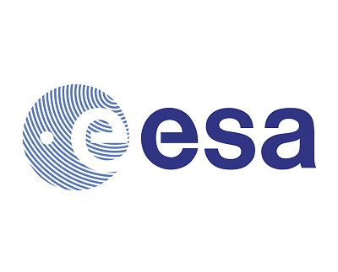










Instruments spatiaux - 1
SOHO/EIT (1995)
IMAGE/FUV-SI (2000)
XMM/OM (1999)
INTEGRAL/OMC (2002)

Slide 12
















Instruments spatiaux - 2
STEREO/HI (2006)
CoRoT (2006)
Herschel/PACS
(2009)
PROBA-2/SWAP & LYRA (2009)
JUNO/UVS
(2011)

Slide 13










Instruments spatiaux – en cours/futurs
PLATO Camera AIV
ICON FUV
Around 2024
June 2017
CHEOPS Baffle & Cover Assembly
ATHENA X-IFU
Around 2028
End 2017
EUCLID
2020
SMILE UVSI
2021
JUICE
UVS & MAJIS
[ExM2018] LaRa
Launch 2022 and
arrival at Jupiter
in 2030
2018

Slide 14




Tests récents - 1
2008-2009: Herschel – test du télescope
Télescope infrarouge
Nouvelle cuve
FOCAL 6,5
(remplace FOCAL X)
Shack-Hartmann avec miroir liquide

Slide 15



Tests récents - 2
2008-2009: Planck – Satellite entier dans FOCAL 5 !!
Cartographie du rayonnement fossile
Planck entré « au chausse-pied » dans FOCAL 5

Slide 16


Tests récents - 3
2012 - GAIA – successeur d’HIPPARCOS
« Star Mapper of the Milky Way »
Charge utile optique en cours
d’alignement dans FOCAL 6,5

Slide 17



Les 3 piliers du CSL
Le Centre de Tests
L’instrumentation spatiale
Les technologies avancées (en support des 2 autres)
Design thermique
Cryogénie
Electronique embarquée
Ingénierie des surfaces
Design optique
Métrologie optique
Contrôle non destructif

Slide 18



Quelques technos spécifiques du CSL
Maitrise des problèmes de « stray-light »
Design de baffles
COROT (CNES)
STEREO-HI (NASA)
Analyse de stray-light
Caractérisation de diffuseurs
BRDF/BDTF

Slide 19








Quelques technos spécifiques du CSL
Ingénierie des surfaces
Coatings
Membrane Transmission Filter
Reflective
Light Scattering Management
Interferential filters , antireflective, beamsplitting
Micro et nano-structuration
Capillary
Light extraction (for OLEDS)
Antireflective VIS
Antireflective IR

Slide 20









Quelques technos spécifiques du CSL
Lasers et Contrôle Non Destructif (M. Georges)
Mesures dimensionnelles
Projection de franges
Corrélation numérique d’images
Thermographie Infrarouge
Modes pulsé et modulé
Vibrothermographie
Mesure de déformation
Holographie
Interférométrie de speckle
Shearographie
Ultrasons par laser
C-Scan Amplitude
C-Scan Temps de vol

Slide 21









Quelques technos spécifiques du CSL
Lasers et Contrôle Non Destructif – Holographie
Interférométrie holographique photoréfractive (1993-2007)
Thèse MG - 1998
Optrion - 2001
Détection de défauts dans composites
Déformations thermo-mécaniques
Observation modes de vibration
Structures de satellites
Comparaison avec
Modèles élements finis

Slide 22






Quelques technos spécifiques du CSL
Lasers et Contrôle Non Destructif – Holographie
Holographie Infrarouge thermique (1997 - ?)
Laser CO2
10 µm
Caméra IR
Holographie moins sensible aux vibrations
Grands déplacements
Quelques propriétés intéressantes
8-14 µm
Mesures des grandes déformation de larges réflecteurs spatiaux en vide-thermique
Holographie numérique in-line (reconstruction de Fresnel + Phase shifting)

Slide 23


Quelques technos spécifiques du CSL
Lasers et Contrôle Non Destructif – Holographie
Holographie Infrarouge thermique (1997 - ?)
Laser CO2
10 µm
Caméra IR
Holographie moins sensible aux vibrations
Grands déplacements
Quelques propriétés intéressantes
8-14 µm
Contrôle non destructif en aéronautique
Mesures chez Airbus (2012)

Slide 24



Quelques technos spécifiques du CSL
Lasers et Contrôle Non Destructif – Holographie
Souvenirs, souvenirs….
Congrès PR’95 (Estes Park, Colorado)

